Slide 1

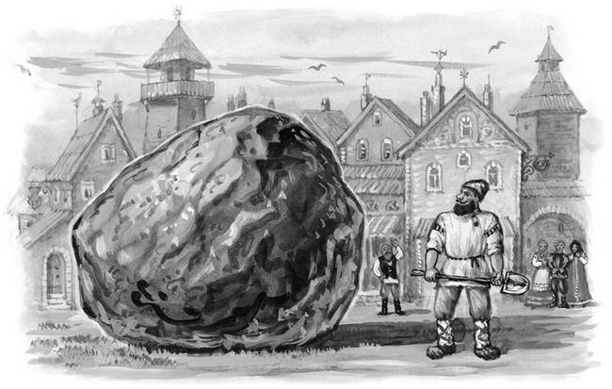
Л. Н. Толстой
Как мужик убрал камень
быль
#Mishanya

Slide 2
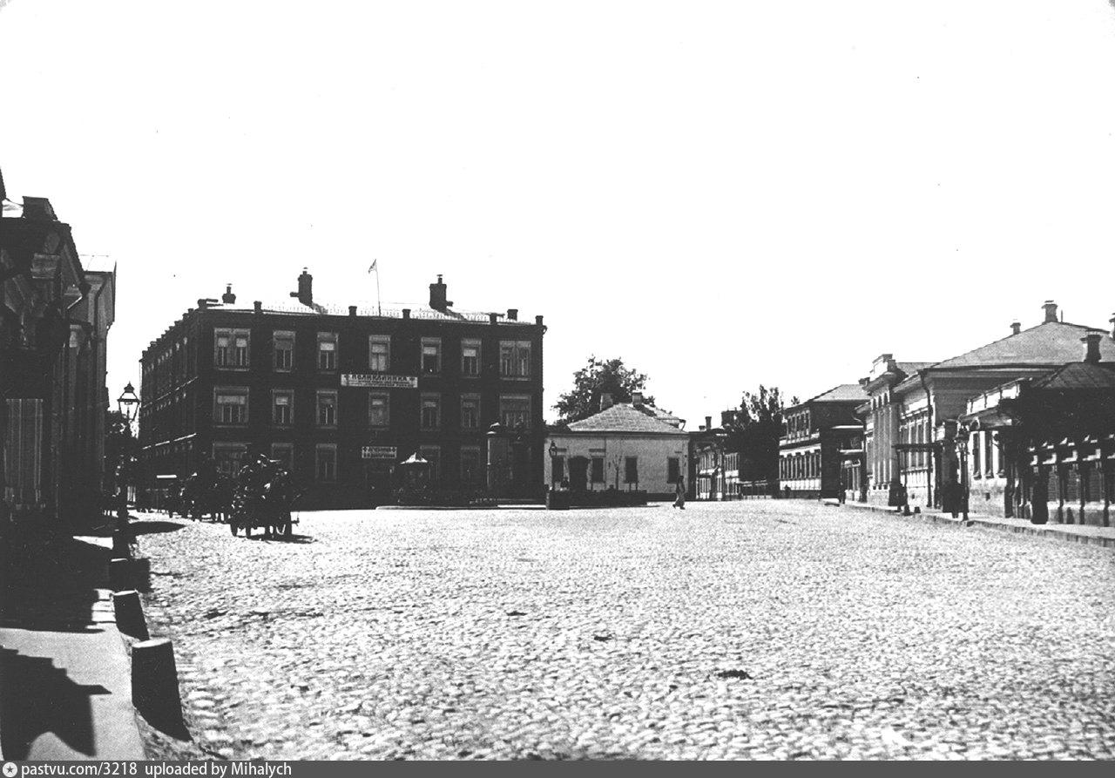
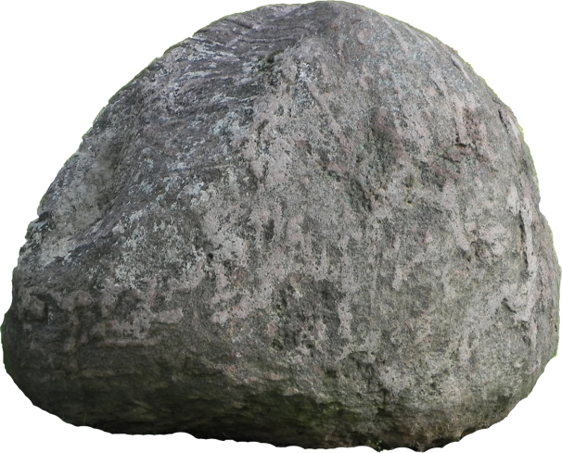
На площади лежал огромный камень.
Камень мешал телегам ездить по дороге.
#Mishanya

Slide 3
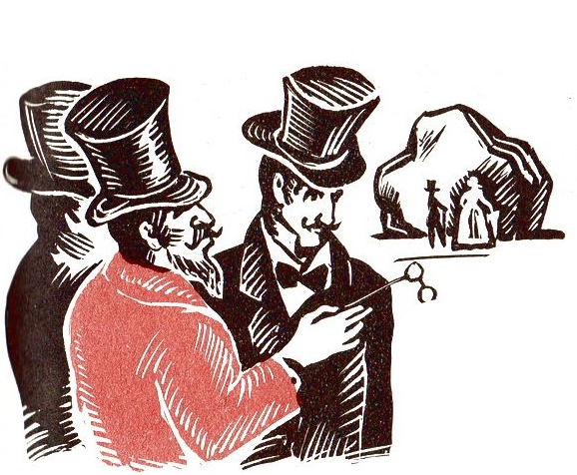
Позвали инженеров.
Спросили их, как убрать камень?
#Mishanya

Slide 4
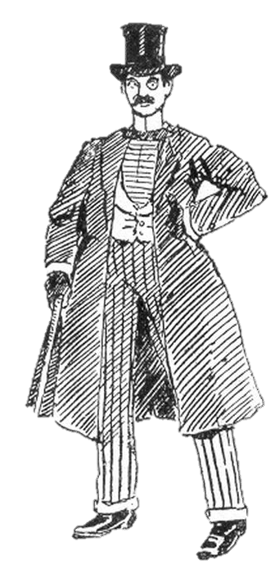

Один инженер сказал.
Камень надо разбивать на куски порохом.
#Mishanya

Slide 5
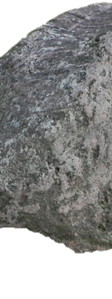
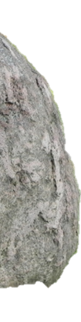
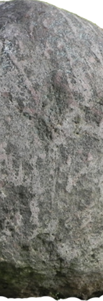
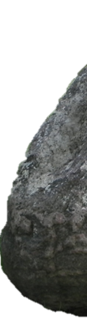
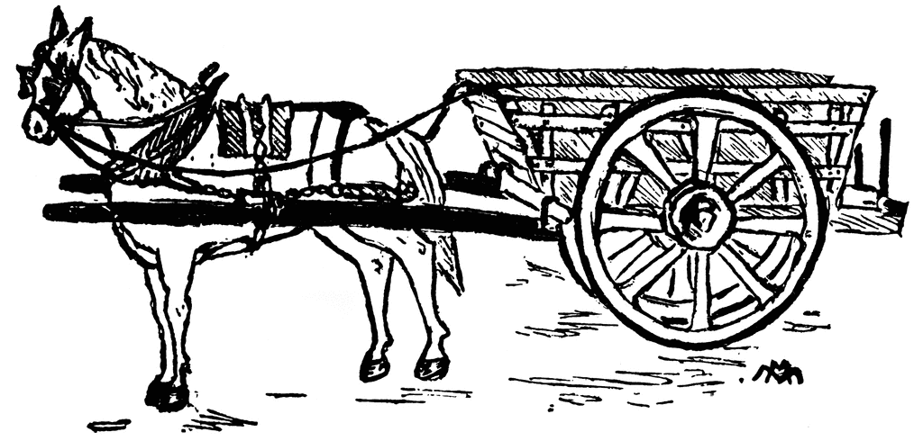
По частям отвезти камень.
стоит это 8000 рублей;
#Mishanya

Slide 6
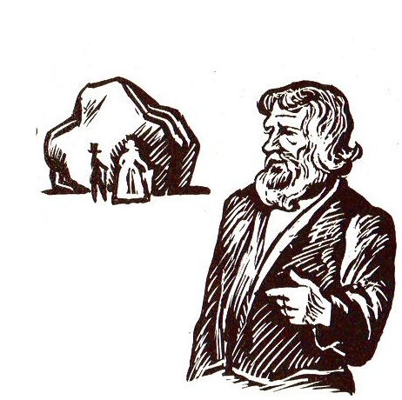
А один мужик сказал:
«А я уберу камень и возьму за это сто рублей!»
#Mishanya

Slide 7
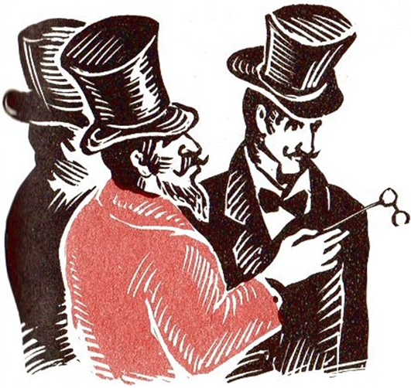
?
КАК
#Mishanya

Slide 8
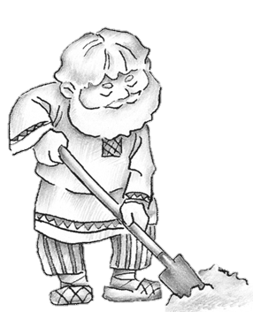
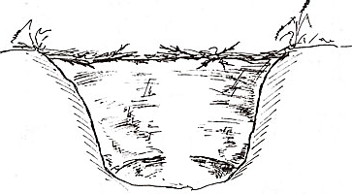
Я выкопаю рядом с камнем большую яму
#Mishanya

Slide 9
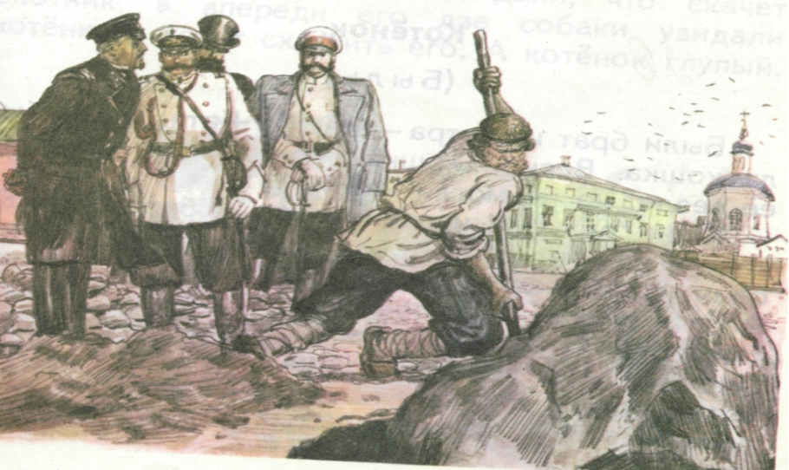
И свалю камень в яму.
#Mishanya

Slide 10
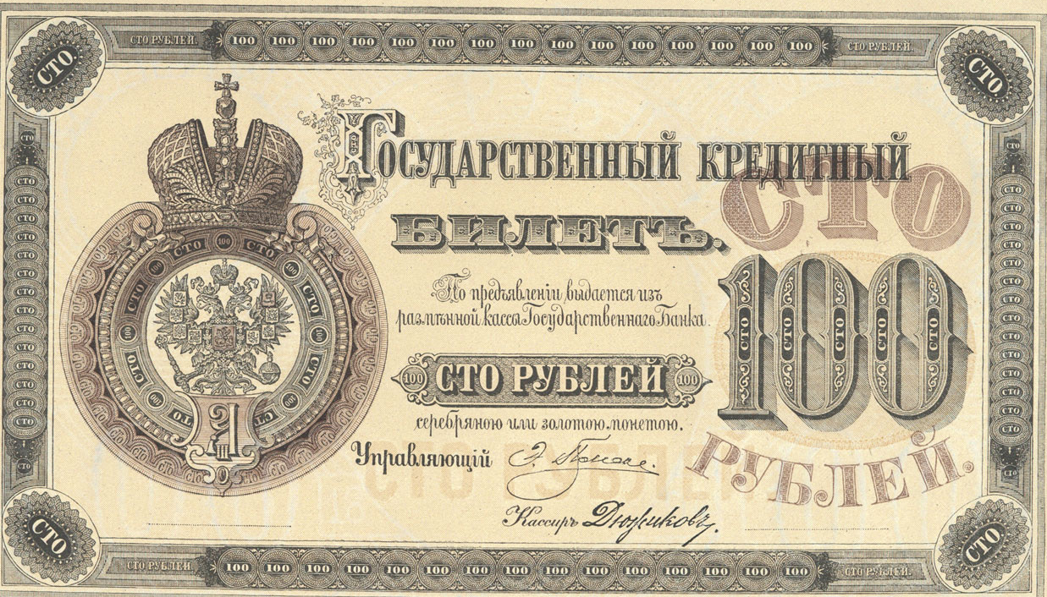
Мужик так и сделал, и ему выдали сто рублей за умную выдумку.
#Mishanya

Slide 11

ОТЛИЧНО! ИНТЕРЕСНО!
#Mishanya

